Slide 1
Bases de Datos
Clase 14: Bases de Datos y desarrollo de software

Slide 2
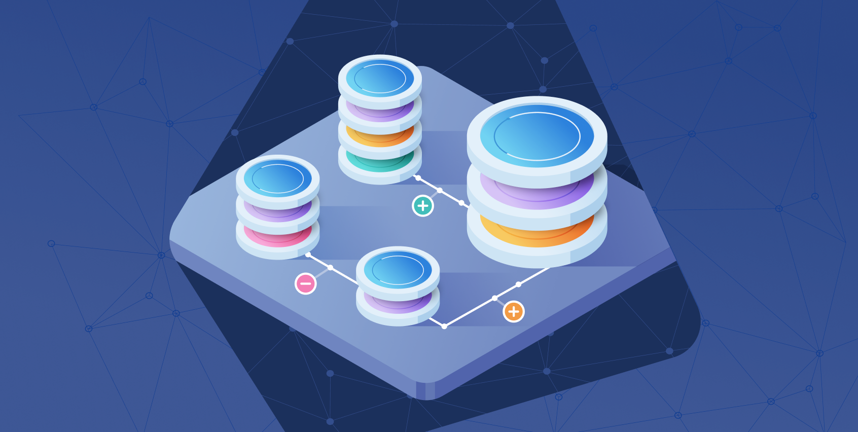
Migraciones

Slide 3
Digamos que estamos haciendo un scrapper de precios y stocks de cervezas en distintas tiendas. Tenemos el siguiente esquema que hasta ahora nos ha funcionado bien:
Cervezas(id, nombre, ibu, abv, id_marca, precio)
Marcas(id, nombre, país)
Tiendas(id, nombre)
Stocks(id_tienda, id_cerveza, cantidad)

Slide 4
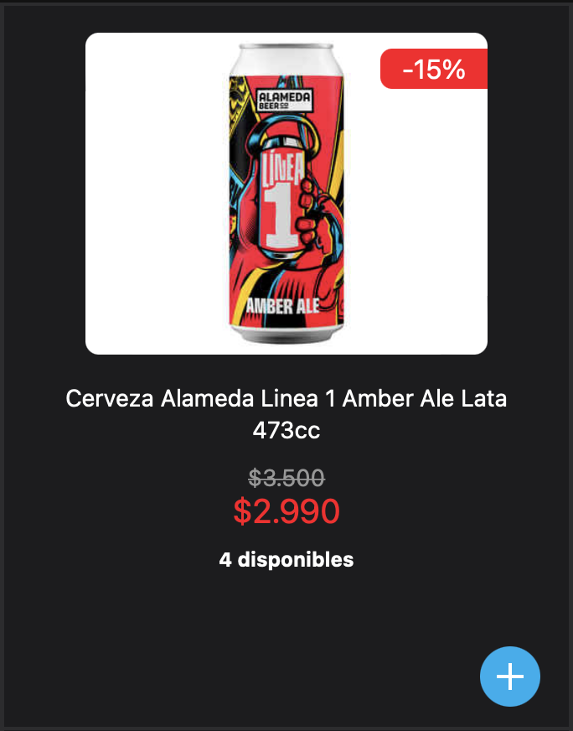
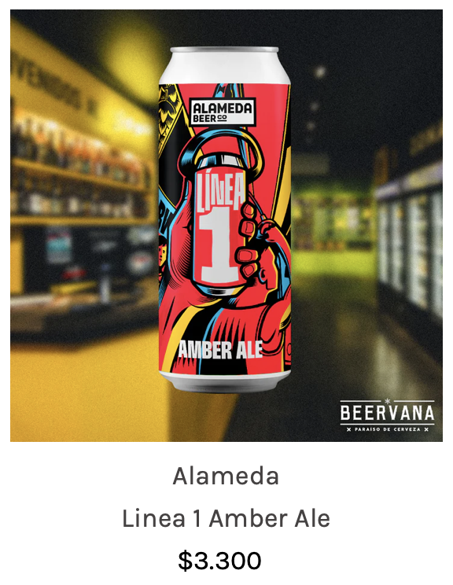
Nuestra jefa nos comenta que los precios de una misma cerveza no necesariamente son los mismos para tiendas distintas!
¿Cómo lo solucionamos?

Slide 5
CREATE TABLE Precios(
id_cerveza INT NOT NULL,
id_tienda INT NOT NULL,
precio DECIMAL(10, 2),
FOREIGN KEY id_cerveza REFERENCES Cervezas(id),
FOREIGN KEY id_tienda REFERENCES Tiendas(id)
)
<copio los precios de la tabla Cervezas a la nueva tabla Precios para no perder información>
ALTER TABLE Cervezas
DROP COLUMN precio;

Slide 6
¿Habrá una forma mejor de hacer esto?
🤔

Slide 7
Migraciones
El esquema de una base de datos define las tablas y sus relaciones.
En la vida de un proyecto los requerimientos van cambiando, y el esquema de la base de datos necesita cambiar.
Usamos migraciones para modificar el esquema de la base de datos en la medida que las necesidades van cambiando.

Slide 8
Ejemplo: yoyo-migrations
# file: migrations/0002.create-prices.py
from yoyo import step
__depends__ = {"0001.initial-schema"}
steps = [
step(
"CREATE TABLE Precios(id_cerveza INT NOT NULL, ...)",
"DROP TABLE Precios"
),
step(
"ALTER TABLE Cervezas DROP COLUMN precio",
"ALTER TABLE Cervezas ADD precio DECIMAL(10, 2)”
)
]

Slide 9
Migraciones
Las creamos y probamos en nuestra copia local de la base de datos.
Si no queda bien, deshacemos la migración (rollback), la arreglamos y la corremos de nuevo.
Cuando está todo bien subimos nuestros cambios (a git por ejemplo).
Al lanzar versiones nuevas se corren (automáticamente) las migraciones pendientes.
Si el lanzamiento tiene problemas se puede hacer redeploy de la version anterior del servicio junto con un rollback de las migraciones relacionadas a ese lanzamiento.

Slide 10
Veamos un ejemplo en vivo.
👀

Slide 11
Migraciones delicadas
Las migraciones de la base de datos corren después del deploy, en la etapa del release de la aplicación (antes de que la versión nueva empieze a funcionar).
Los cambios que se hagan deben ser compatibles la versión anterior de la aplicación.
Para hacer cambios grandes a veces es necesario hacer varias migraciones en varios lanzamientos de la aplicación para evitar problemas.

Slide 12
Migraciones delicadas: Renombrar una tabla o columna
Al renombrar una tabla o una columna la versión anterior de la aplicación no va a poder leer la tabla, para hacer el cambio es necesario hacerlo en varios pasos:
Crear una tabla o columna nueva con el nombre correcto.
Escribir los datos nuevos en ambas tablas/columnas.
Copiar los datos de la tabla/columna antigua a la nueva.
Cambiar las lecturas de la tabla/columna antigua a la nueva.
Cuando todo esté bien dejar de escribir a la tabla/columna nueva y borrarla.

Slide 13
Rediseñar una base de datos
Hacer todo de nuevo generalmente es la peor decisión. Si es posible arreglar el modelo de datos sin partir de 0, suele ser preferible.
Pero a veces es necesario.
¿Cómo migramos una base de datos mal diseñada a otra nueva bien hecha?
El proceso es similar a renombrar una tabla, pero es un proceso mucho más largo y engorroso.

Slide 14
Rediseñar una base de datos
Partimos de a poco modelando correctamente algunas tablas en la base de datos nueva.
Escribimos datos nuevos a ambas tablas. Hay que tener cuidado con referencias entre distintas bases de datos. PostgreSQL soporta llaves foráneas enter distintas bases de datos, pero las ORMs en general no).
Copiamos los datos de la base de datos vieja a la nueva.
Eventualmente estamos seguros de que la tabla en la base de datos nueva funciona correctamente y dejamos de usar la tabla de la base de datos vieja.

Slide 15
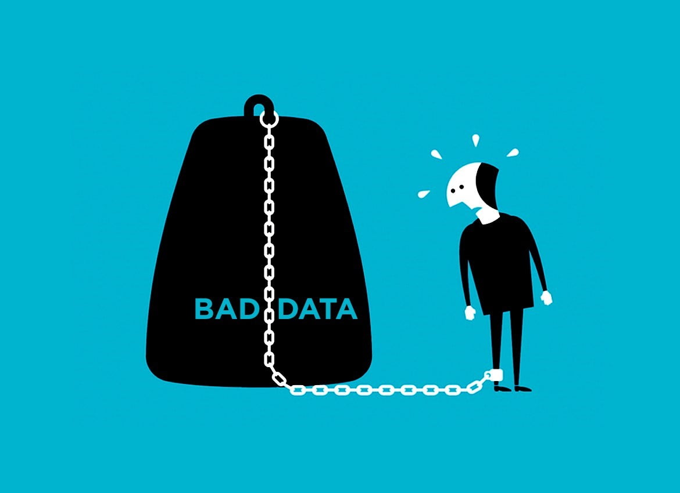
Modelación de datos

Slide 16
¡Lo más importante al desarrollar una aplicación!
⚠️

Slide 17
Modelación de datos
Más allá del uso que nuestra aplicación le dé a los datos, eventualmente los vamos a querer para hacer análisis, reportes, campañas, entre otros.
Si el esquema es engorroso y dificil de entender, va a ser difícil trabajar con los datos. Arreglar una base de datos mal modelada es generalmente una tarea poco abarcable.
Eventualmente queremos poder tomar decisiones a partir de los datos.

Slide 18
Modelación de procesos
A veces queremos modelar procesos que van cambiando de estados:
Una compra (pagada, en preparación, despachada)
Una revisión manual (en espera de revisión, distintos resultados de la revisión: aprobada, rechazada, u otros)

Slide 19
Modelación de procesos
Podríamos querer modelarlo como un campo de la tabla:
Order(id, state, comment, created_at, updated_at)
O también:
Order(id, comment, ordered_at, paid_at, prepared_at, shipped_at)
¿Estamos seguro que no pierdemos información así? ¿Qué pasa si queremos guardar información adicional sobre las etapas del proceso?

Slide 20
Modelación de procesos
Order(id, comment, created_at)
PaidOrder(id, order_id, created_at, payment_method, payment_receipt)
PreparedOrder(id, order_id, created_at, comment)
ShippedOrder(id, order_id, created_at, tracking_number, shipping_company, expected_delivery_date)

Slide 21
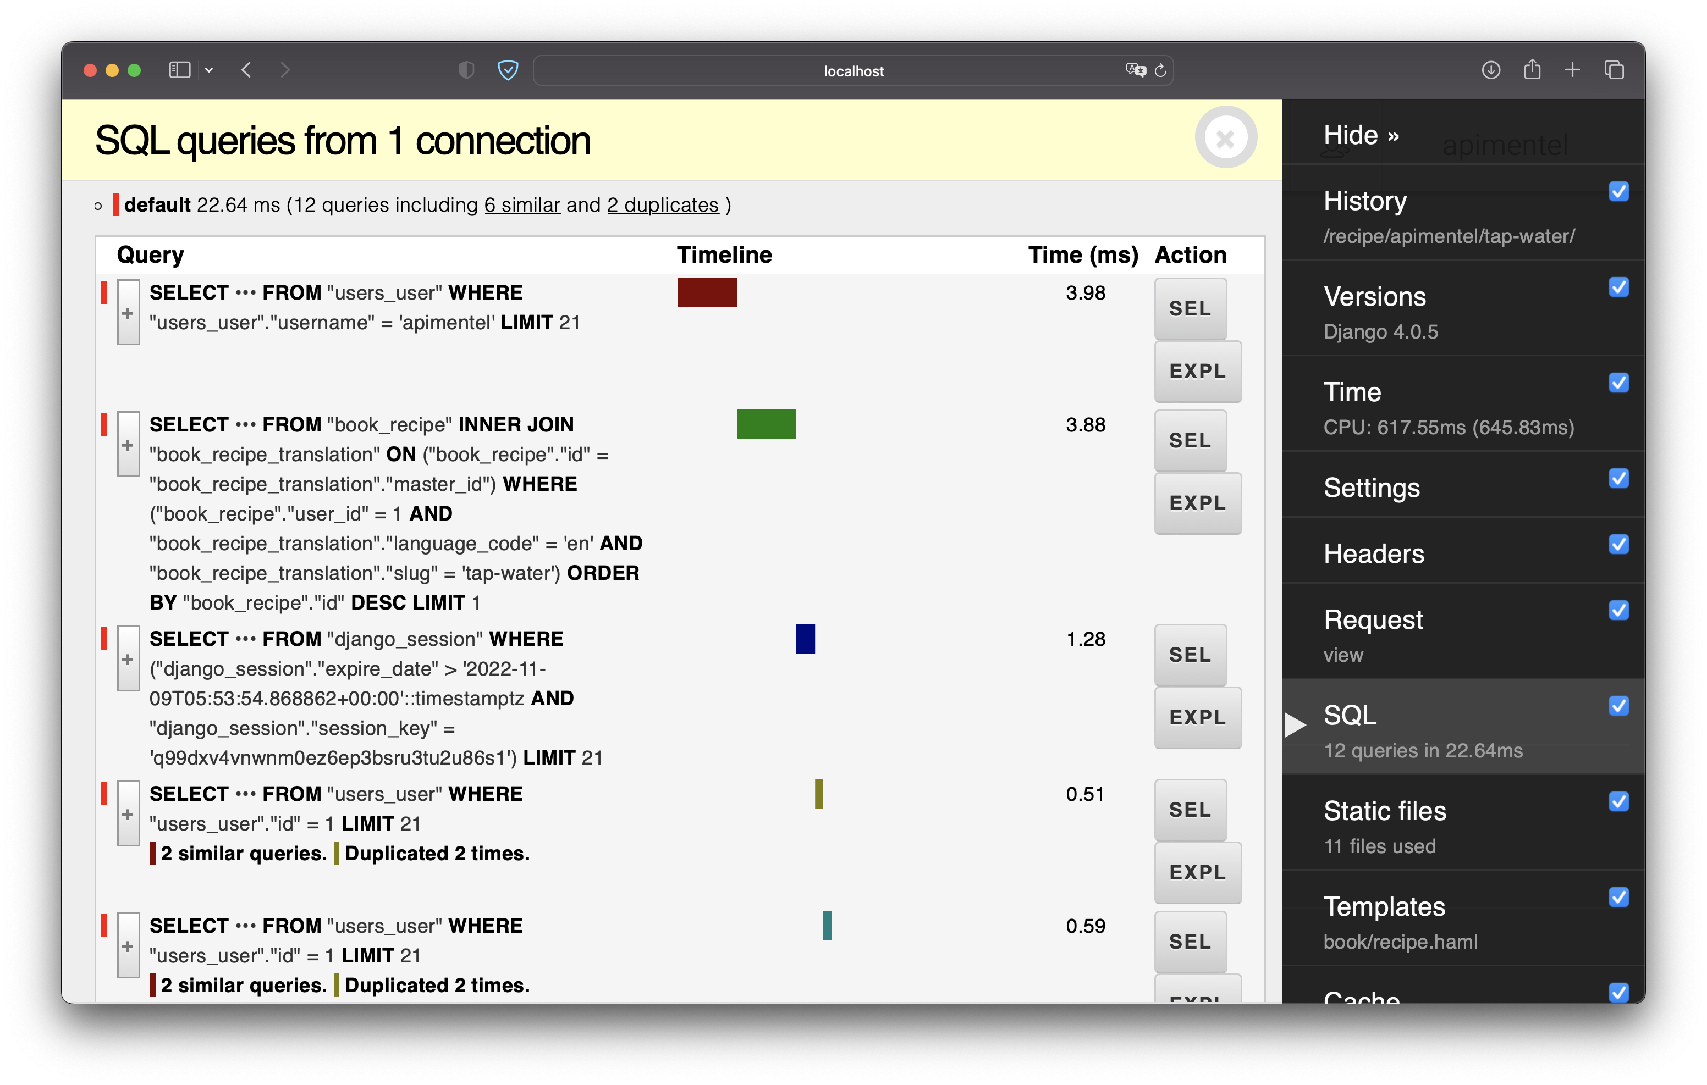
Rendimiento y ORMs

Slide 22
Rendimiento y ORMs
Generalmente en una aplicación web lo más lento es la base de datos (cuando no hay mucha lógica implementada en el código).
Muchas veces la aplicación no funciona lento porque los datos estén mal modelados, o porque la consulta sea muy pesada.
¡Podríamos estar haciendo muchas consultas chicas!
(También nos podría estar haciendo falta un índice.)

Slide 23
Rendimiento y ORMs
def my_view(request, article_id):
article = Article.objects.get(article_id)
return render(
request,
"my_view.html",
{"article": article, "author": article.author}
)
Este pedazo de código hace (al menos) dos consultas a la base de datos:
La primera para traer el articulo que venía como argumento de la vista.
La segunda para buscar el autor del articulo cuando lo pedimos para el dict que va en lo que retorna la vista.

Slide 24
Rendimiento y ORMs
def my_view(request, article_id):
article = Article.objects.get(article_id)
.select_related("author")
return render(
request,
"my_view.html",
{"article": article, "author": article.author}
)
Podemos hacer las consultas juntas (con un join) usando select_related en Django.
Cuando queremos traer varias instancias de modelos relacionados podemos usar prefetch_related. Se usa para relaciones N-N.

Slide 25
Rendimiento y ORMs
No podemos optimizar nuestras aplicaciones si no sabemos dónde funcionan lento.
Por lo que necesitamos herramientas que nos muestren esa información.
En los entornos de desarrollo enDjango se usa django-debug-toolbar, para Ruby on Rails existe Rails Mini Profiler.
En producción generalmente queremos más información por lo que integramos herramientas de monitoreo (APM) como Scout o NewRelic.

Slide 26
Veamos un ejemplo en vivo.
👀

Slide 27
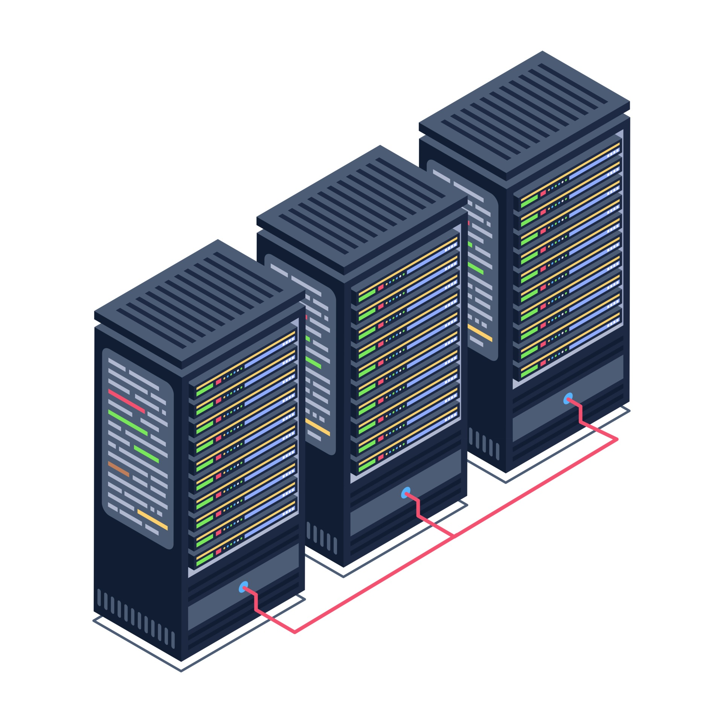
Rendimiento y ORMs
Ya vimos que cuando queremos aproximar el tiempo que va a tomar una consulta revisamos cuantas páginas del disco se leen.
Para efectos de lecturas a una base de datos a través de una red, la cantidad de consultas que hacemos suele impactar más que la eficiencia de las consultas.
Eso no quita que tenemos que hacer las consultas bien!

